Slide 1
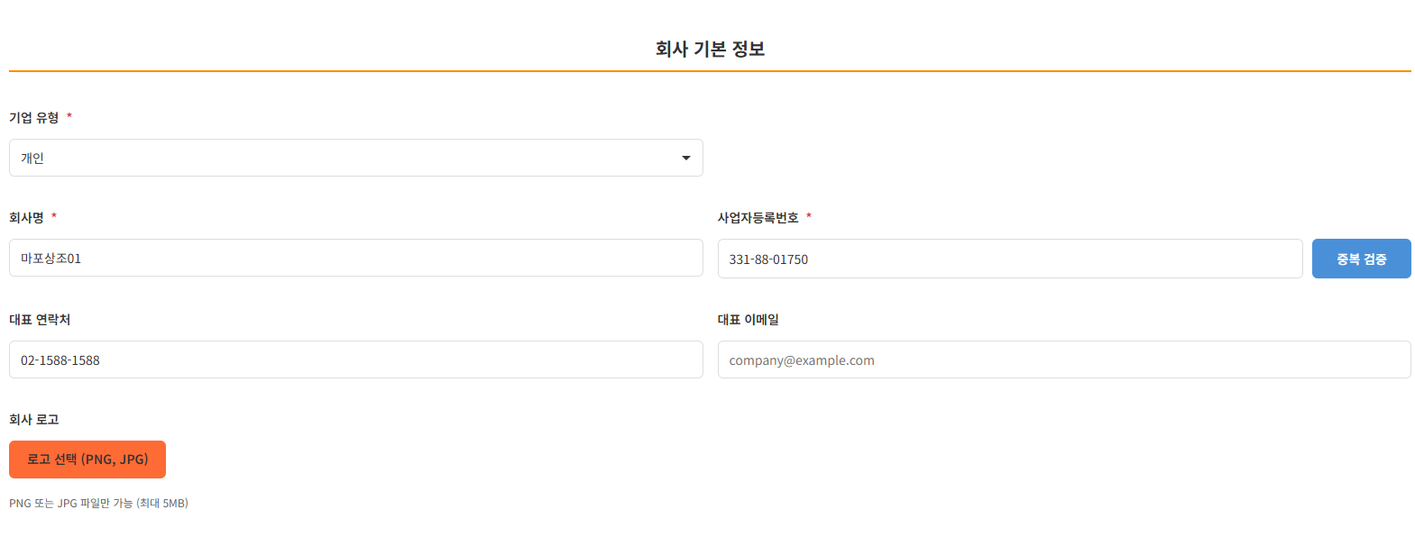
① 회사 기본 정보
상조회사 기본 정보를 입력한다.
- 기업유형 : 개인, 법인 구분
- 회사명 : 상조회사 명칭
- 사업자등록번호 : 중복 등록 여부와 국세청과 연계
휴/폐업 여부, 정상 등록번호
검증
- 대표 연락처 : 대표 직통 번호
- 대표 이메일 : 세금계산서 발행하는 이메일 주소이며
회사 인증 수신 이메일 주소
- 회사 로고 : JPG, PNG로 작성된 회사 로고 파일
①

Slide 2
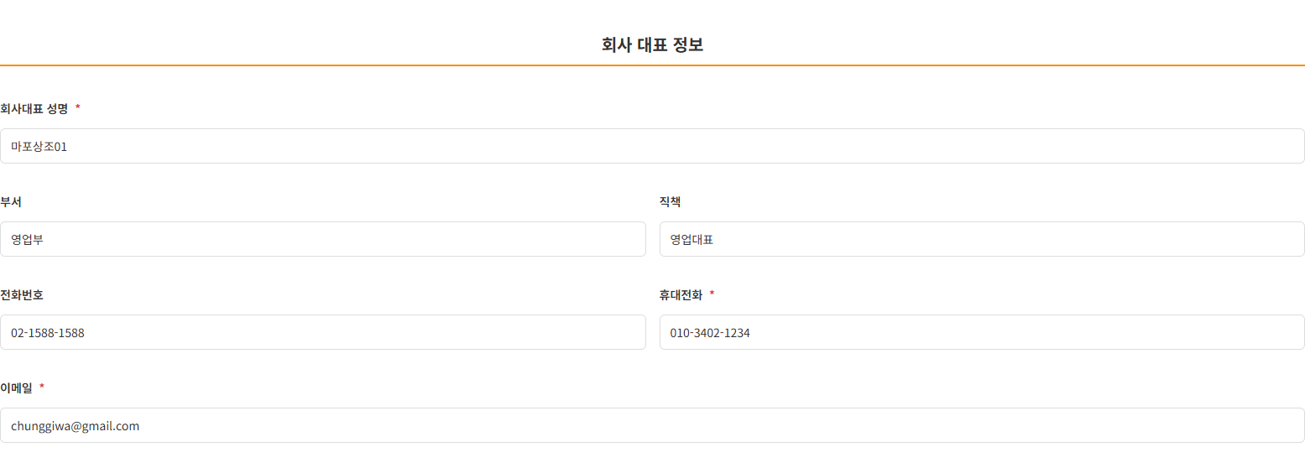
① 회사대표 정보
상조회사 대표 정보 입력
- 회사대표 성명
- 부서
- 직책
- 전화번호 : 대표 직통 전화번호
- 휴대전화 : 대표 휴대전화 번호
- 이메일 : 대표 이메일 주소
①

Slide 3
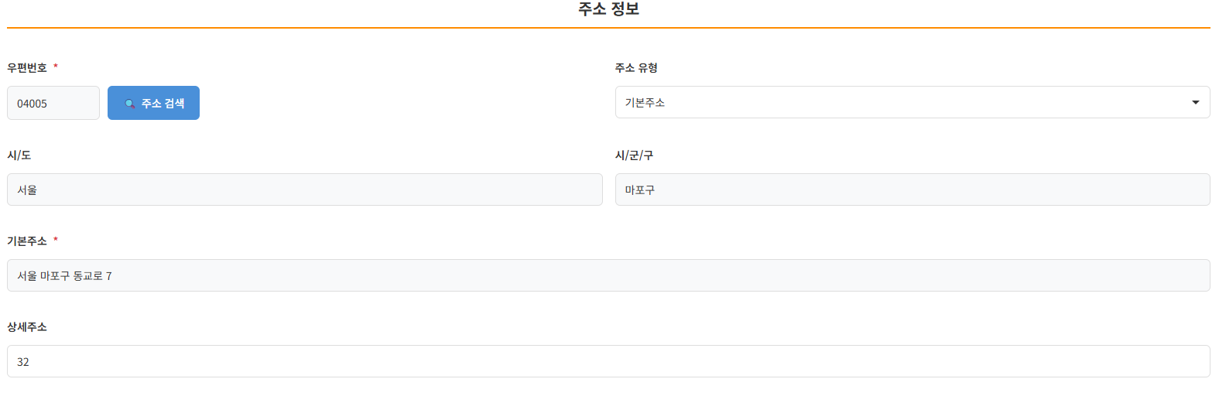
①
① 상조 회사 주소 정보 입력
사업자 등록증에 기재된 회사 주소를 입력한다.
- 우편번호 : 주소 검색후 자동 등록된다
- 주소검색(버튼) : 도로명, 지번으로 주소 검색
팝업창 호출
- 시/도 : 주소 검색후 자동 등록된다.
- 기본 주소 : 주소 검색후 자동 등록된다.
- 상세 주소 : 검색된 주소외 상세 주소 입력한다.

Slide 4
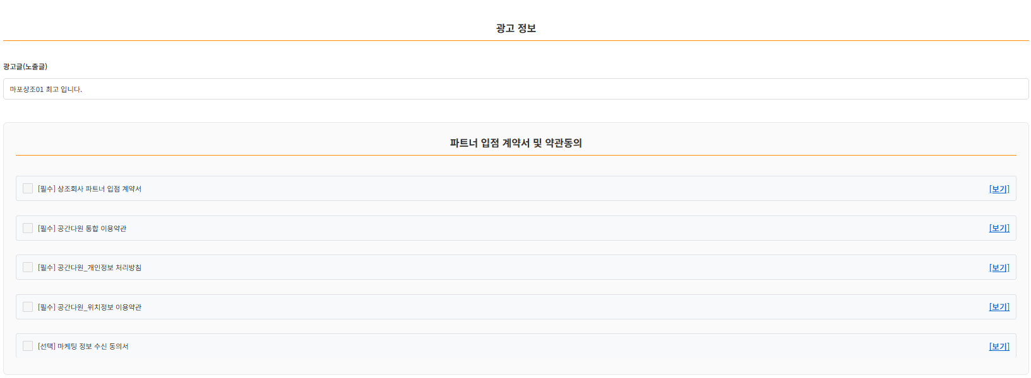
① 광고 정보
회사를 알릴 수 있는 장점의 글을 입력한다.
② 파트너 입점 계약서 및 약관 동의
[필수]
- 상조회사 파트너 입점 계약서
- 공간다원 통합 이용약관
- 공간다원 개인정보 처리 방침
- 공간다원 위치정보 이용 약관
[선택]
- 마케팅 정보 수신 동의서
①
②

